Slide 1
Reto 10: Distribución binomial
Asignatura: Matemáticas
Profesor: Víctor Chávez Aninat

Slide 2
Actividad:
Lanzar 5 monedas y registrar los resultados obtenidos, luego repetir el experimento hasta completar 32 lanzamientos.
Decidir a cuál de las siguientes opciones podría corresponder el resultado en un siguiente lanzamiento:
$$Opción 1:$$
$$El resultado tendrá$$
$$2 o 3 caras$$
$$Opción 1:$$
$$El resultado tendrá$$
$$0, 1, 4 o 5 caras$$

Slide 3
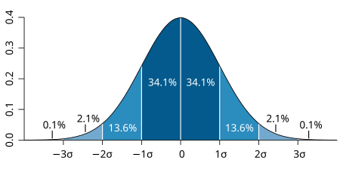
Tipificaciones distribución normal

